Slide 1
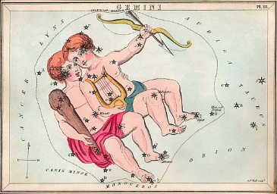
Презентація на тему:
“Сузір'я Близнюки”

Slide 2

Близня́та (лат. Gemini) — одне з 12 сузір'їв зодіаку. Відоме з найдавніших часів.
Близнюки займають на небі площу в 513.8 квадратного градуса і містять 121 зірку, видиму неозброєним оком.

Slide 3
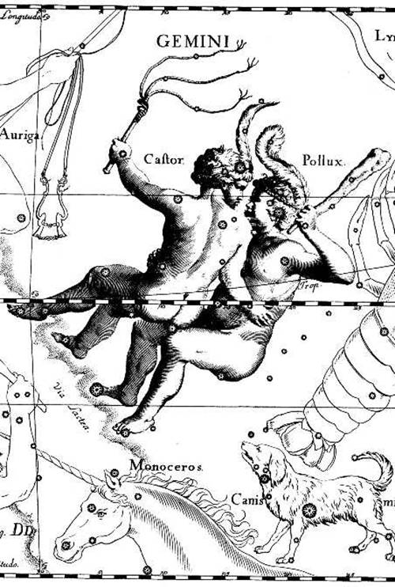
Зодіакальне сузір'я, контур якого дійсно нагадує дві людські фігури. Зірки Кастор і Поллукс представляють голови близнюків, тіла яких спускаються по Молочному Шляху і граничать там з Оріоном.
Кастор - це крихітне скупчення із шести зірок. Їх сумарна видима зоряна величина 1.59 і відстань від Сонця 45 св. років. А зоряна величина Поллукса 1.16 і відстань 35 св. років.

Slide 4
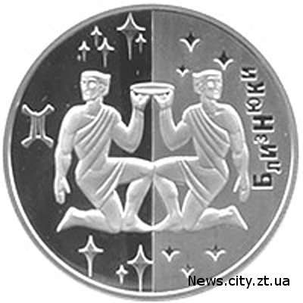
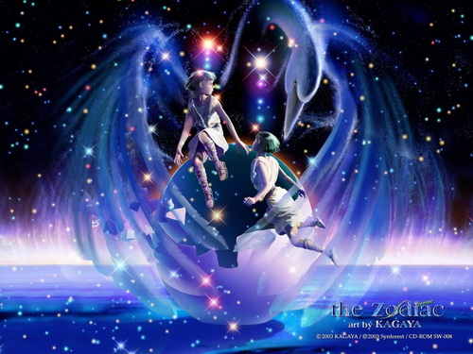
Кастор і Поллукс - дві головні, самі яскраві зірки сузір'я Близнюків, судячи з їхніх імен, повинні бути начебто дуже схожими один на одного. Природа, однак, не побажала рахуватися з міфами і наділила ці зірки дуже різними властивостями.

Slide 5
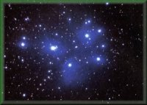
Кастор - кратна зірка, два головних компоненти якої являють собою блакитні гарячі зірки. Кастор - 20-а по яскравості зірка. Альфа Близнюків, названа на честь героя грецької міфології, одного з братів - Діоскурів.

Slide 6
Видима зоряна величина 1,58m . Спектральний клас A1 V. Кастор - система із шести зірок. Дві подвійні системи розташовані на кутовій відстані 4,1". На кутовій відстані приблизно 73" від описаної системи розташований третій подвійний компонент, що має середню видиму величину 9,0m. Період обертання Кастору C навколо центра мас усієї системи виміряється декількома десятками тисяч років. Кожна з цих трьох зірок - спектрально-подвійна (а Кастор З - ще і затемнено-перемінна) .Відстань від системи Кастору до Сонця 14,3 пк. Астрономічне положення центру ваги на 2000р.: пряме сходження=07ч34,6м; відмінювання=+31°53'.

Slide 7
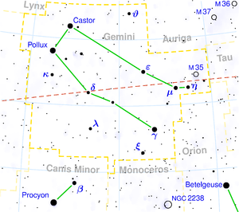
На малюнку сузір'я Кастор знаходиться на голові переднього Близнюка.

Slide 8
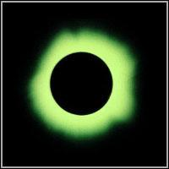
7 квітня 2002 року відбулася дуже рідка подія - покриття найяскравішої зірки сузір'я Близнюків, астероїдом Пандора. Подію була видно в Японії і на Далекому Сході. Тут же можна було побачити проходження смуги затьмарення. У найкращих місцях затьмарення Поллукса тривало до 5 секунд.

Slide 9
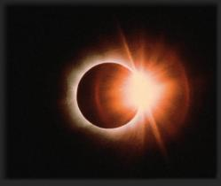
Затьмарення дійсно унікальне: за всю історію астрономії ще жодного разу не спостерігалося покриття астероїдом зірки першої величини.

Slide 10
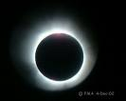
Дана подія викликала бурхливий інтерес фахівців. На Хоккайдо - саме відтіля можна було найкраще спостерігати затьмарення - з'їхалися не тільки астрономи з усієї Японії, але і закордонні експерти, у тому числі з американського космічного агентства NASA. За словами вчених, затьмарення може піднести "зовсім несподівані відкриття".

Slide 11
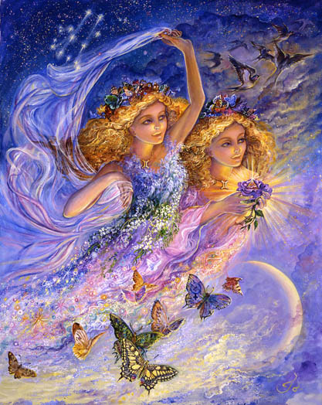
Близнюки (21.05-21.06) - знак стихії повітря. Це знак подвійності. Позитивні характеристики - обдарований, допитливий, спритний, виразний. Негативними якостями Близнюків є мінливість, поверховість, занепокоєння, вони часто не доводять до кінця початої справи. Ключове слово - "різнобічний розвиток".

Slide 12
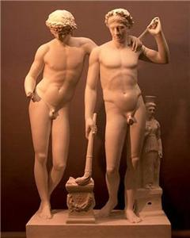
Сузір'я Близнюків назване так на честь аргонавтів Діоскурів — Кастора й Поллукса — синів Зевса і Леди. У сузір'ї є дві яскраві й дуже близько розташовані одна до одної зорі. Брати Діоскури вважалися в давнину заступниками моряків, що потрапили в бурю.

Slide 13
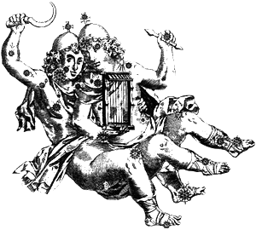
Кастор славився як вправний візник, а Поллукс — як неперевершений кулачний боєць. Одного разу Діоскури не поділили здобич зі своїми двоюрідними братами, велетнями Ідасом і Лінкеєм. У битві з ними брати сильно постраждали. Коли Кастор помер від ран, Поллукс не захотів розлучитися з ним і попрохав батька не розлучати їх. З того часу завдяки Зевсові брати півроку проводять у царстві похмурого Аїда, а півроку — у променях Олімпу. Бувають періоди, коли в той самий день зорю Кастор видно на світанку, а Поллукс — увечері. Можливо, саме ця обставина і сприяла народженню легенди про братів, які живуть то в царстві мертвих, то на небі.

Slide 14
У затменной подвійній системі U Близнюків компоненти розташовані так близько один до одного, що речовина з одного з них (нормальна зірка) перетікає на поверхню іншого ( білий карлик). У Скоп'є на поверхні білого карлика газі раз на кілька місяців починаються термоядерні реакції, що призводять до вибуху: на 1-2 дні блиск системи зростає з 14 до 9 зоряної величини. Тому її називають карликової нової.
Розсіяне скупчення М 35 і планетарна туманність Ескімос, або Клоун ( NGC 2392), що складається із зірки 10-ї величини, оточеній яскравою і однорідної оболонкою.
До зірки 37 Близнюків, схожої на Сонце, в 2001 році було надіслано радіопосланіе жителів Землі позаземним цивілізаціям.

Slide 15
Дякую за увагу!

